Slide 1

Operadores Unarios
INGENIERÍA DE SISTEMAS Y COMPUTACIÓN

Slide 2
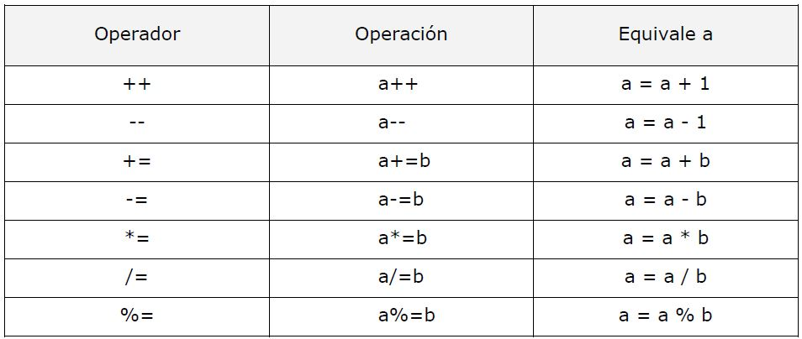
Operadores Unarios
INGENIERÍA DE SISTEMAS Y COMPUTACIÓN
Son aquellos que facilitan una operación matemática que sólo necesita el operador y un único operando (argumento) para que se pueda calcular un valor.

Slide 3
Operadores Unarios
INGENIERÍA DE SISTEMAS Y COMPUTACIÓN
Ejemplos Operador ‘++’ y ‘--’
int a = 1
a++ ➜ a = a + 1
a ➜ 2
int c = 0
c-- ➜ c = c - 1
c ➜ -1

Slide 4
Operadores Unarios
INGENIERÍA DE SISTEMAS Y COMPUTACIÓN
Los operadores de incremento y decremento se pueden aplicar como prefijo o como sufijo. En todos los casos el valor de la variable acabará con una unidad más (operador de incremento) o con una unidad menos (operador de decremento).
Si se utiliza como prefijo primero se incrementa/decrementa y luego se utiliza el valor, en cambio, si se utiliza como sufijo, primero se utiliza su valor y después se incrementa/decrementa.

Slide 5
Operadores Unarios
INGENIERÍA DE SISTEMAS Y COMPUTACIÓN
suma = ++a;
Sería lo mismo que poner
a = a + 1;
suma = a;
Mientras que si escribimos:
suma = a++;
Sería lo mismo que poner:
suma = a;
a = a + 1;
Los operadores de incremento y decremento se pueden aplicar como prefijo o como sufijo. En todos los casos el valor de la variable acabará con una unidad más (operador de incremento) o con una unidad menos (operador de decremento).
Si se utiliza como prefijo primero se incrementa/decrementa y luego se utiliza el valor, en cambio, si se utiliza como sufijo, primero se utiliza su valor y después se incrementa/decrementa.

Slide 6
Operadores Unarios
INGENIERÍA DE SISTEMAS Y COMPUTACIÓN
Ejemplos Operador ‘+=’ y ‘-=’
int c = 0
c+=4 ➜ c = c + 4
c ➜ 4
int d = 20
d-=10 ➜ d = d - 10
d ➜ 10

Slide 7
Operadores Unarios
INGENIERÍA DE SISTEMAS Y COMPUTACIÓN
Ejemplos Operador ‘*=’ y ‘/=’
int a = 5
a*=4 ➜ a = a * 4
a ➜ 20
int b = 5
b/=5 ➜ b = b / 5
b ➜ 1
Ejemplos Operador ‘%=’
int c = 14
c%=6 ➜ c = c % 6
c ➜ 2

